Slide 1

Push Notification

Slide 2
Présentation Push Notification
Les notifications push permettent d’envoyer des messages depuis un serveur vers les smartphones en passant par le réseau data
Une notification n’est rien d’autre que des données transmises à un smartphone. Elle est liée à une application et elle est capable de réveiller cette dernière.
Toutes les plateformes mobiles disposent de leur propre mécanisme de notifications.
Passer par les 3 principales plateformes mobile
IOS : Apple Push Notification Service(APNS)
Andoid: Google Cloud Messaging(GCM)
Windows Phone: Microsoft Push Notification Service (MPNS)

Slide 3
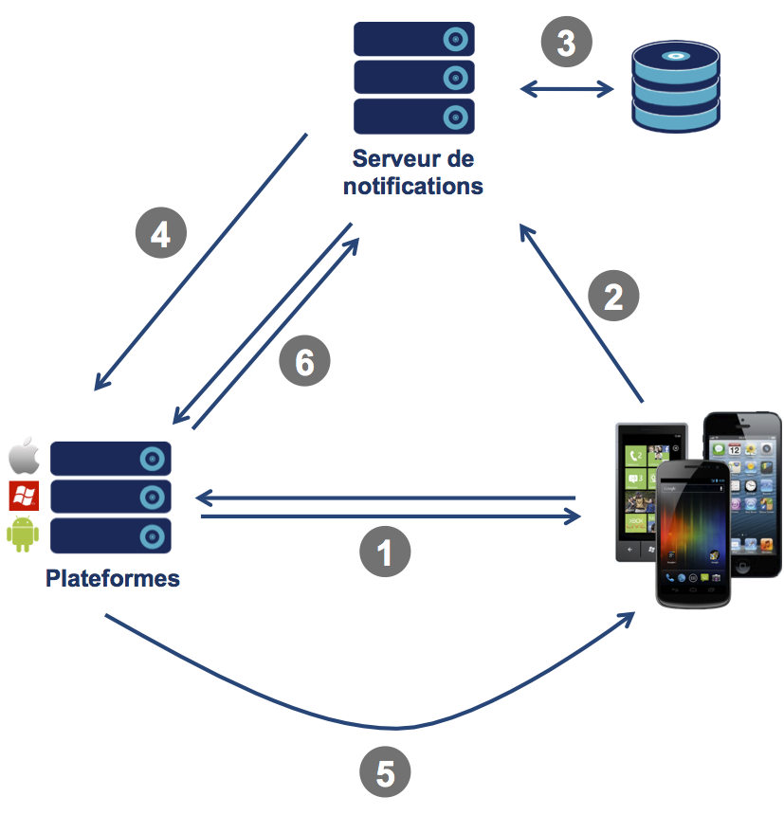
Architecture d’envoie
L’application demande au serveur de sa plateforme un token permettant d’identifier l’application sur un appareil donné
L’application envoie le token au serveur de notifications
Le serveur de notifications doit sauvegarder en base les différents tokens
Le serveur émet une requête de notification à la plateforme ciblée (un message + un token)
La plateforme se charge d’envoyer la notification sur le smartphone
Le serveur de notification doit s’assurer de maintenir une liste de tokens à jour (désinstallation de l’application, désactivation des notifications, …)

Slide 4
IOS: Apple Push Notification Service
Il y a 3 types de notifications sur iOS :
Un message d’alerte
Un badge situé sur l’icône de l’application
Un son (à condition que le fichier audio soit déjà présent au sein de l’application)
Pour recevoir les notifications l’appareil doit effectuer une requête à APNS pour récupérer un device token. Ce token permettra par la suite de lui envoyer des messages. Un device token iOS ressemble à :

Slide 5

IOS: Apple Push Notification Service
Coté Serveur :
APNS fournit une interface pour envoyer des notifications vers les iPhones/iPads/iPods. Il s’agit d’une communication TCP socket.
La taille du message est limitée à 256k max
Afin de pouvoir envoyer des notifications, il faut disposer d’un certificat qu’il faut créer depuis le Provisioning Portal d’Apple. Il est :
limité à l’application
limité à un environnement (développement ou production)

Slide 6
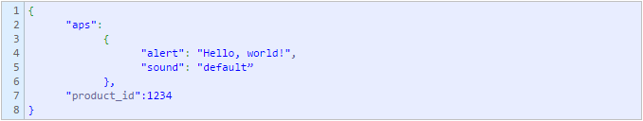
IOS: Apple Push Notification Service
Une notification est composée d’un device token (qui identifie l’appareil visé) et d’un payload (correspondant aux données).
Le payload doit être un dictionnaire JSON de la forme :

Slide 7
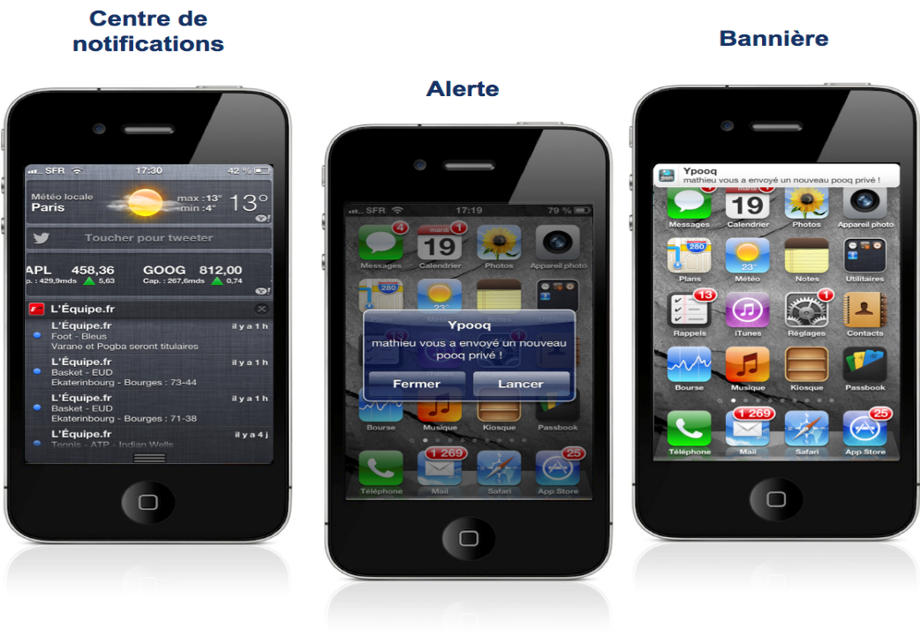
IOS: Apple Push Notification Service
Cycle de vie d’une notification
Deux situations sont à prendre en compte :
l’appareil est connecté au réseau : le serveur de notification envoie un message à APNS, la notification est instantanément délivrée.
l’appareil est déconnecté : le message est sauvegardé sur les serveurs APNS jusqu’à ce que l’appareil soit de nouveau connecté

Slide 8
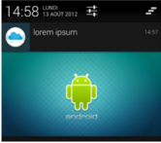

Android : Google Cloud Messaging
GCM permet à un serveur tiers d’envoyer des notifications aux différents appareils Android qui ont été préalablement enregistrés.
Afin de pouvoir recevoir des notifications, il faut être au minimum sur la version 2.2 d’Android et d’avoir l’application Google Play Store.
Pour envoyer des notifications à un appareil, il faut que l’application s’enregistre auprès de GCM afin d’obtenir un registration id. Ce token se présente sous la forme suivante :

Slide 9
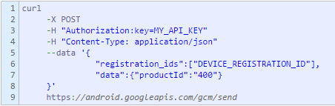
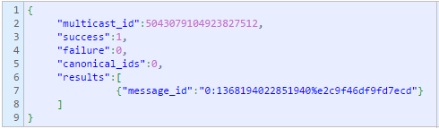
Android : Google Cloud Messaging
Coté Serveur :
Les communications avec le GCM s’effectuent directement par des requêtes HTTPS.
Le format des données peut être soit du plain/text (fonctionne seulement pour l’envoi vers un appareil unique), soit du JSON.
Exemple de requête CURL pour envoyer une notification
Résultat de la requête.

Slide 10
Android : Google Cloud Messaging
Cycle de vie d’une notification
Trois situations sont à prendre en compte :
L’appareil est connecté au réseau et actif.
La notification est délivrée instantanément
L’appareil est connecté au réseau et inactif (IDLE)
Selon le paramétre « delay_while_idle » et collapsed, la notification sera envoyé
L’appareil n’est pas connecté au réseau
Une fois la connection établie, GCM délivre toutes les notifications en attente à l’appareil

Slide 11
Microsoft Push Notification Service
Il existe 3 types de notifications sur Windows Phone :
Tile
Toast
Raw
Lorsque l’appareil s’enregistre auprès de Microsoft pour recevoir les notifications, une URI est générée représentant à canal (« channel ») vers ce smartphone. C’est cette URI qui permet d’envoyer les notificatons, elle se présente sous la forme :

Slide 12
Microsoft Push Notification Service
Coté Serveur :
Il suffit tout simplement d’effectuer une requête POST vers l’URI de l’appareil avec les données nécessaires. Puis MPNS se chargera d’envoyer la notification au smartphone.
il est recommandé d’utiliser un certificat (généré depuis Windows Marketplace) afin d’établir une connexion SSL entre le serveur de notifications et MPNS.

Slide 13
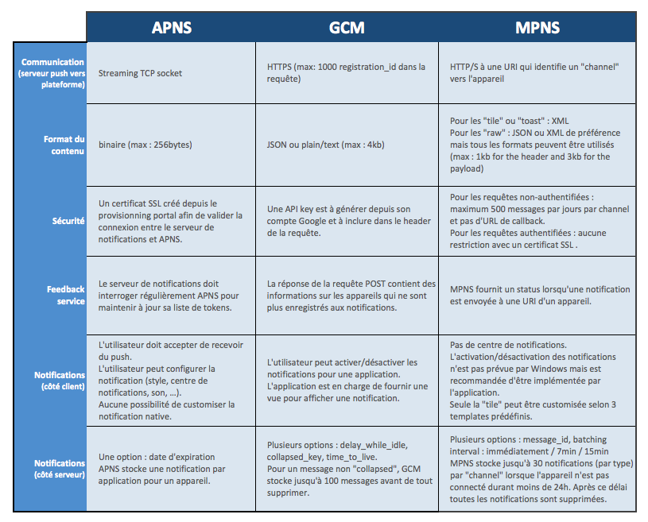
Conclusion:

